Slide 1
SHARK ATTACK
Berta Nieto

Slide 2
- Clasificación de ataques por país.
- Letalidad por especies de tiburón.
- Número de ataques por actividad.
- Muertes por sexo.
CONTENIDO

Slide 3
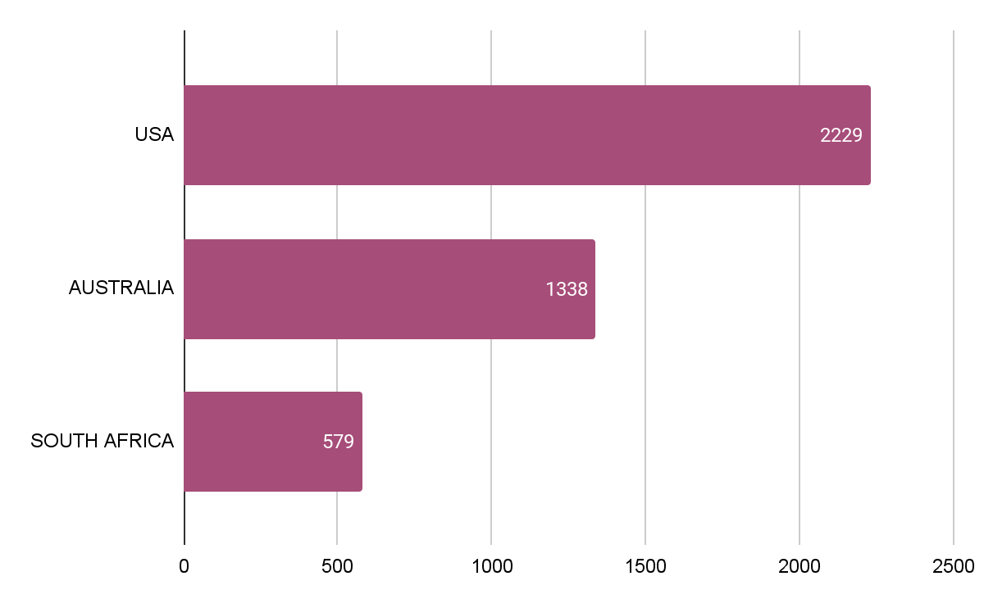
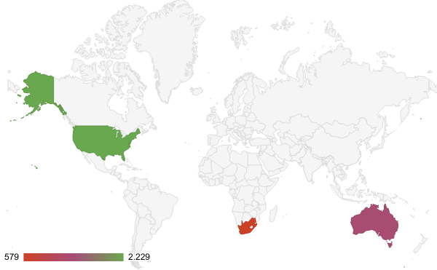
Ataques por países
El mayor número de ataques de tiburón se producen en los países de Usa, Australia y South Africa.
Notes:
팀장으로써 좋은 업무성과를 낼 수 있도록 면담과 대화를 통해 팀원을 이끌어나감

Slide 4
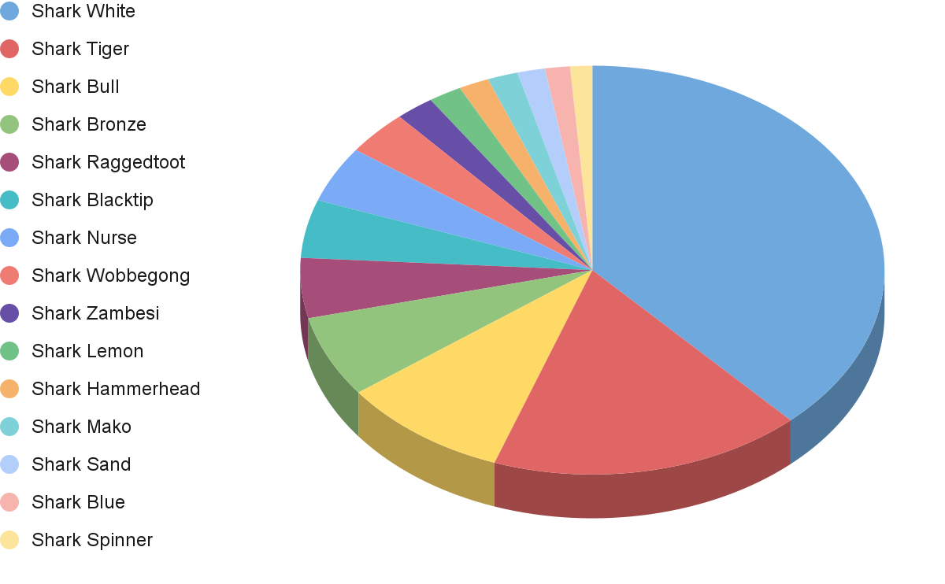
Letalidad por especies de tiburón
Especies de tiburón más comunes según el número de ataques.
El tiburón blanco es uno de los más mortíferos.

Slide 5
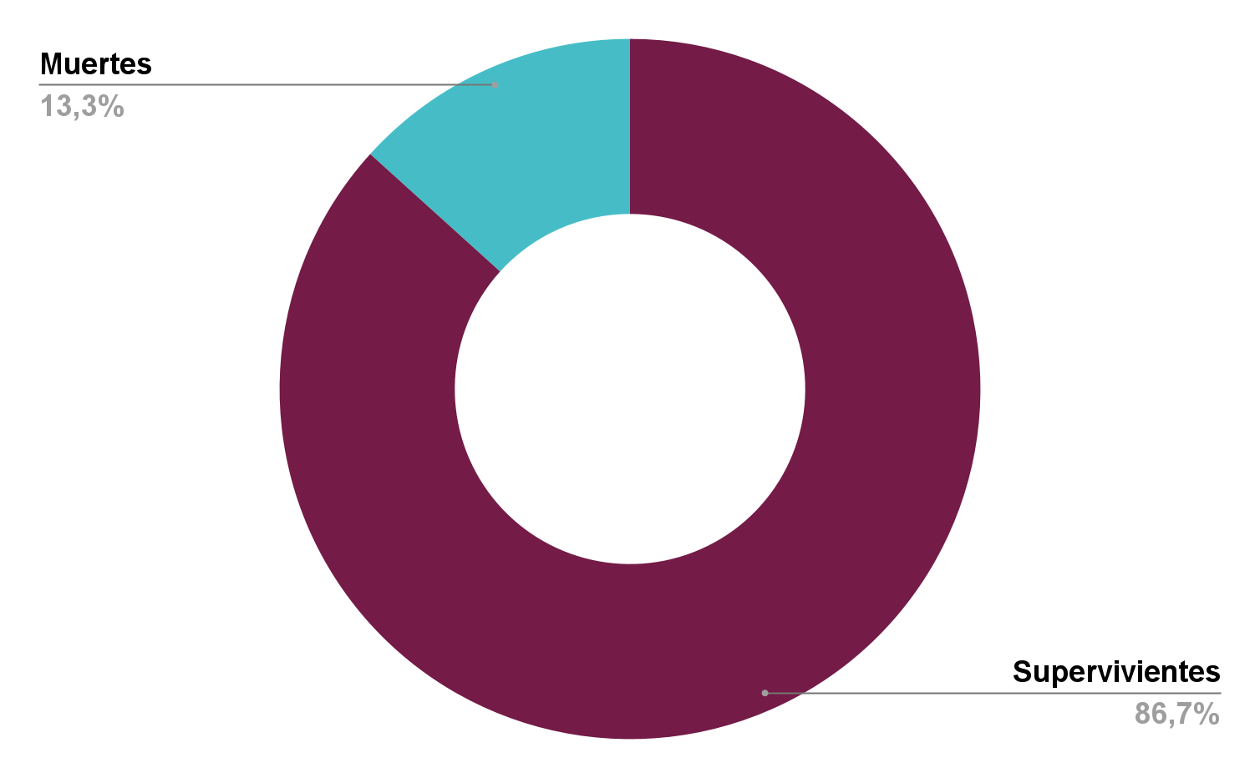
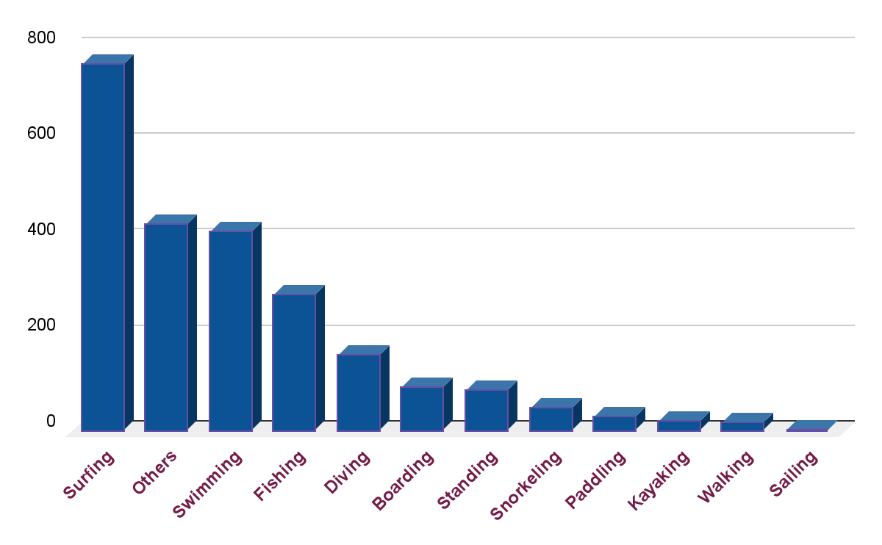
Número de ataques por actividad
De los cuales sólo el 13,3% fueron mortales.

Slide 6
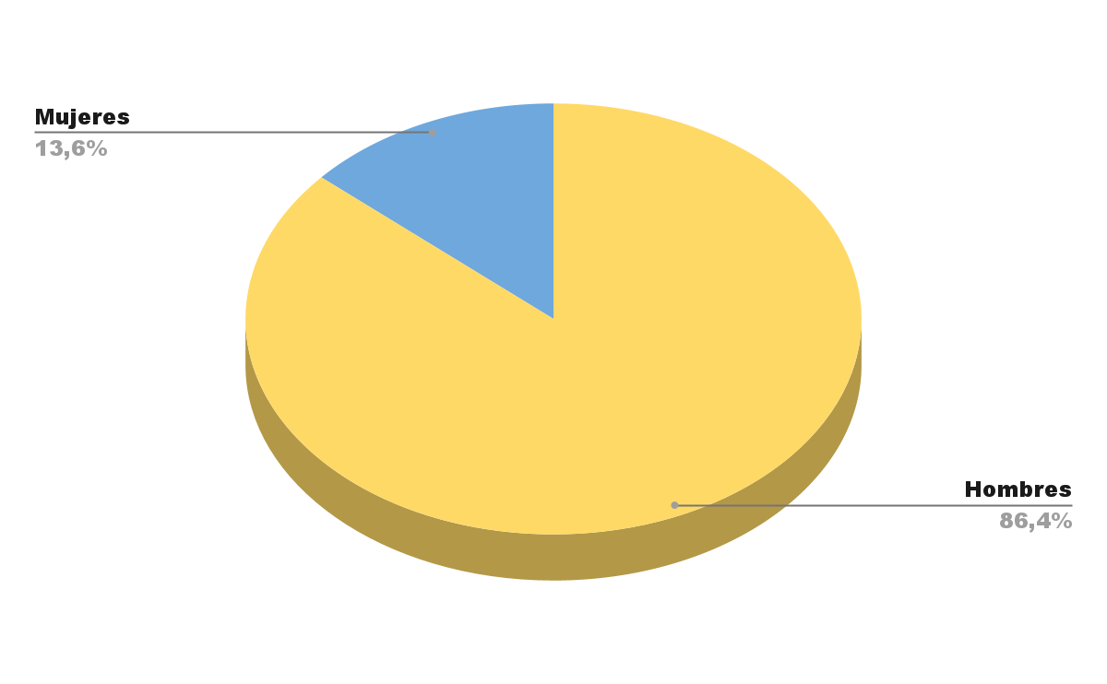
Muertes por sexo
Los hombres conforman el 84% de todos los ataques de tiburones, y constituyen el 86% de las muertes. Esto significa que las mujeres son estadísticamente más proclives a sobrevivir.

